Slide 1
להכריז או לא להכריז?
הדיון בדילמה על הכרזת המדינה

Slide 2
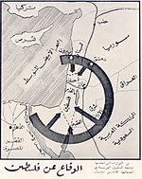
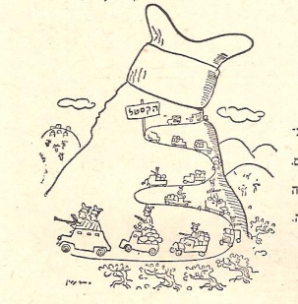
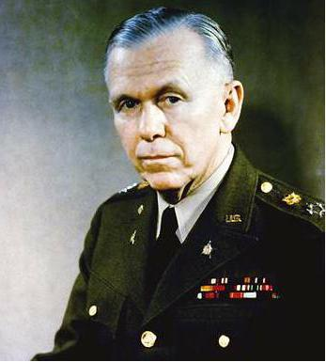
12 במאי 1948 תמונת מצב
עם קבל החלטת החלוקה הודיעו הבריטים על סיום המנדט בחצות 14 במאי 1948.
המלחמה הקשה עם ערביי הארץ מתנהלת כבר חמישה וחצי חודשים. עם סיום המנדט יש איום לפלישת צבאות ערב, שזו התמודדות הרבה יותר גדולה.
במערכה באפריל ומחצית מאי נחל הצד העברי הצלחות מרשימות.
ב-8 במאי ביקש מזכיר המדינה האמריקאי ג'ורג' מארשל ממשה שרת – מחזיק תיק החוץ במנהלת העם – לדחות את ההכרזה על עצמאות.

Slide 3
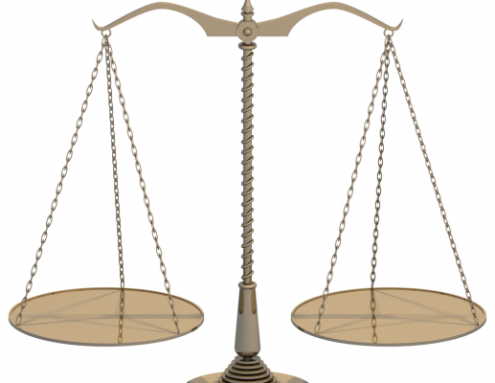
הדילמה – האם להכריז עצמאות עם סיום המנדט או לא?
שיקולים נגד
שיקולים בעד
נציגי הצבא מעריכים את סיכויינו בהתמודדות עם פלישת צבאות ערב 50:50 בלבד. תבוסה משמעה טבח, אולי שואה שנייה.
האו"ם מבטיח שביתת נשק של שלושה חודשים ומשא ומתן לשלום אם לא תהיה הכרזה מיידית.
ממשל ארה"ב – המעצמה החזקה בעולם – מבקש לדחות את ההכרזה.
נוצרה הזדמנות היסטורית להכרזת עצמאות. מי יודע מתי תהיה עוד הזדמנות? המנדט הבריטי מסתיים – הכרזת עצמאות תבטיח רציפות שלטונית.
אין הבטחה שאם לא נכריז צבאות ערב לא יפלשו.
השגנו הצלחות המערכה – צריך לנצל אותן להישג מדיני.
הכרזה על עצמאות תאפשר עליה חפשית.
הכרזת עצמאות תאפשר הכנסת נשק למדינה, בכלל זה נשק כבד החיוני להתמודדות עם צבאות ערב הסדירים.

Slide 4
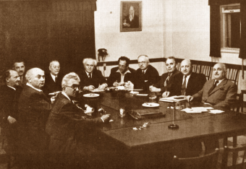
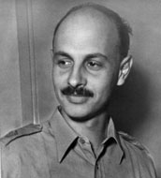
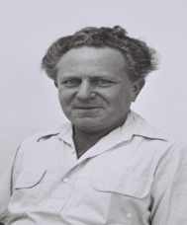
מסגרת הדיון
באפריל 48 הוקמו שני גופי שלטון בהנהגת הישוב:
מועצת העם: פרלמנט המדינה בדרך
מנהלת העם: ממשלת המדינה בדרך
(13 חברים בראשות בן גוריון).
ב-12 במאי התכנסה מנהלת העם, לדון בשאלת ההכרזה.שלושה מחברי מנהלת העם נעדרו מהדיון.
בתום דיון בן 13 שעות הצביעו שישה חברים בעד הכרזה ב-14 במאי. ארבעה הצביעו בעד הפסקת אש ודחיית ההכרזה.
לישיבה הוזמנו ישראל גלילי – ראש המפקדה הארצית של ההגנה, ויגאל ידין – קצין המבצעים של ההגנה, כדי להעריך את היכולת הצבאית להתמודד עם צבאות ערב

Slide 5
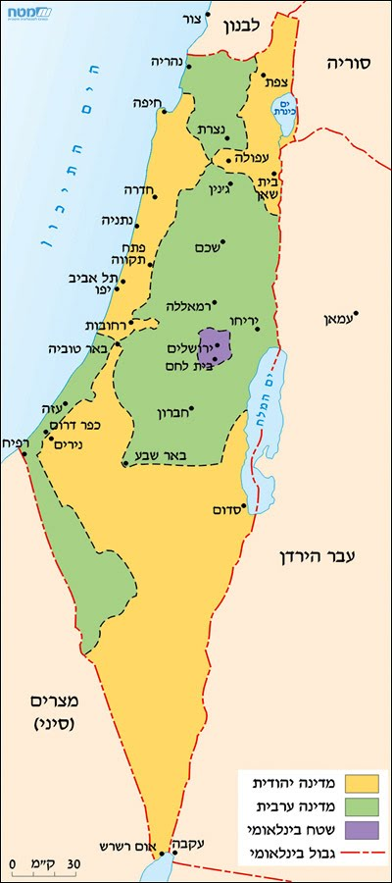
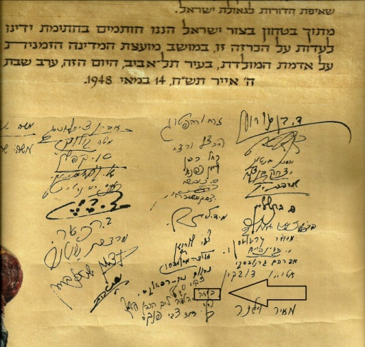
שאלות נוספות שנדונו בישיבה
האם להכריז על גבולות המדינה במסגרת ההכרזה?
החלטת החלוקה של האו"ם כללה מפת גבולות. האם לכלול אותם בהכרזת העצמאות?
בן גוריון הציע שלא לכלול את הגבולות בהכרזה. זאת משתי סיבות:
המלחמה הצפויה תיצור מציאות חדשה בשטח, אולי טובה יותר מאלו שנקבעו בהחלטת החלוקה. התחייבות על גבולות החלוקה בהכרזה עלולה לשמש לחץ על ישראל לסגת משטחים שכבשה מעבר לגבולות אלה.
ירושלים לא נכללה בגבולות המדינה היהודית בהחלטת החלוקה. מדינת ישראל אינה מוכנה לוותר על ירושלים.
האם לכתוב "אלוהים" בסיום המגילה?
הוחלט לכתוב "צור ישראל" ולא "אלוהים".

Slide 6
לסיכום
ביום ו' 14 במאי 1948, בשעה ארבע אחר הצהריים, התכנסה מועצת העם (להוציא את החברים שלא יכלו להגיע השל נסיבות המלחמה) ומוזמנים במוזיאון תל אביב ברחוב רוטשילד.
בן גוריון הקריא בקול את מגילת העצמאות מתוך נייר (סופר סת"ם כתב את המגילה על הקלף רק לאחר מעשה).
במגילה אין הגדרה לגבולות המדינה ולבירתה.
המילים "אלוהים" ו-"דמוקרטיה" אינן מופיעות במגילה.
כל הנוכחים פרצו בשירת התקוה.
חברי מועצת העם חתמו על הקלף הריק.
הטקס הסתיים בתוך שעה, לפני כניסת השבת.
כעבור שלוש שעות הכריזה ארה"ב על הכרה רשמית במדינת ישראל.

